Slide 1


Holiday Package Prediction
Rakamin Academy 2024

Slide 2



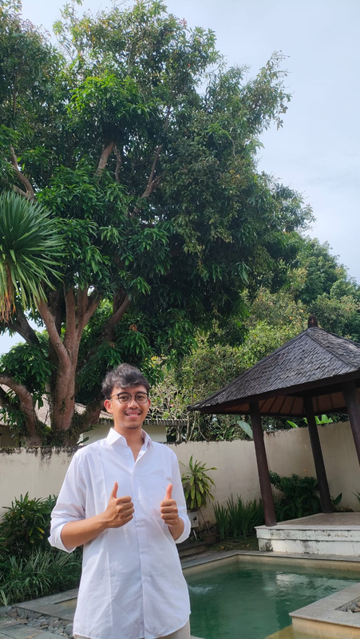




Our T﻿eam Members
Dwi Damara Kartikasari
Muhammad Hadi Dermawan
Limatan Luviar
https://www.linkedin.com/in/dwidamarakartikasari
https://www.linkedin.com/in/hadidermawan/
linkedin.com/in/limatanluviar/
Alvin Arianda
Nofri Rhamawati
Cut Sari Natasya
https://www.linkedin.com/in/alvin-arianda
https://www.linkedin.com/in/nofri-r/
www.linkedin.com/in/cutsari31

Slide 3

Daftar
Isi
Background
Exploratory Data Analysis
Bahan-bahan Presentasi
Pre-Processing
Modeling
Recomendation

Slide 4

Background
What’s The Problem?
Our Role
Objective, Goals, Business Metrics

Slide 5

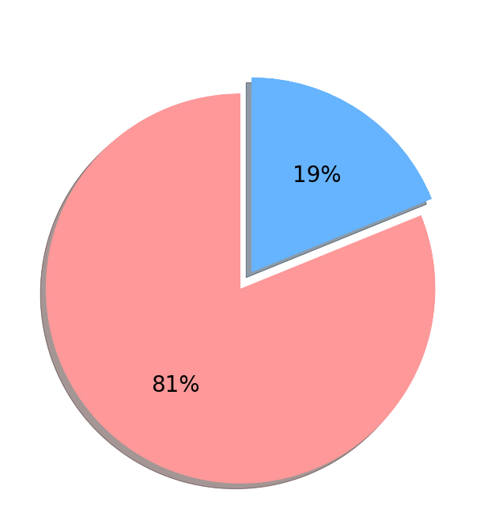


WHAT’S THE PROBLEM?
Holiday Package Interested Rate
Perusahaan ingin memperluas basis customer dengan berencana untuk meluncurkan produk baru yaitu Wellness Tourism Package dengan sasaran utama yaitu customer dengan jabatan Eksekutif.
Taken
Trips & Travel.Com adalah perusahaan travel yang menawarkan 5 paket liburan, yaitu Basic, Standard, Deluxe, Super Deluxe, dan King.
Melihat data tahun lalu, Biaya pemasaran yang tinggi dan rendahnya tingkat konversi (hanya 19%) ketika pemasaran dilakukan secara acak merupakan masalah yang ingin diselesaikan oleh perusahaan.
Not Taken
ByteBenders
Presentasi oleh

Slide 6


OUR ROLE
BYTE BENDERS ADALAH TIM DATA SCIENCE PERUSAHAAN TRIPS & TRAVEL.COM
YANG BERTUGAS:
MENGANALISIS KARAKTERISTIK CUSTOMER POTENSIAL
MEMbuat Model Prediksi
MENENTUKAN Variabel Penting

Slide 7



GOALS, OBJECTIVE, & BUSINESS METRICS
GOALS
OBJECTIVE
BUSINESS METRICS
Meminimalisasi biaya pemasaran
Meningkatkan konversi customer tertarik.
Membangun Model Machine Learning
Memprediksi Karakteristik customer Potensial
Marketing Cost Mengukur biaya pemasaran yang dikeluarkan untuk mendapatkan customer

Slide 8

EXPLORATORY
DATA
ANALYSIS
Univariate Analysis
Bivariate Analysis
Multivariate Analysis

Slide 9
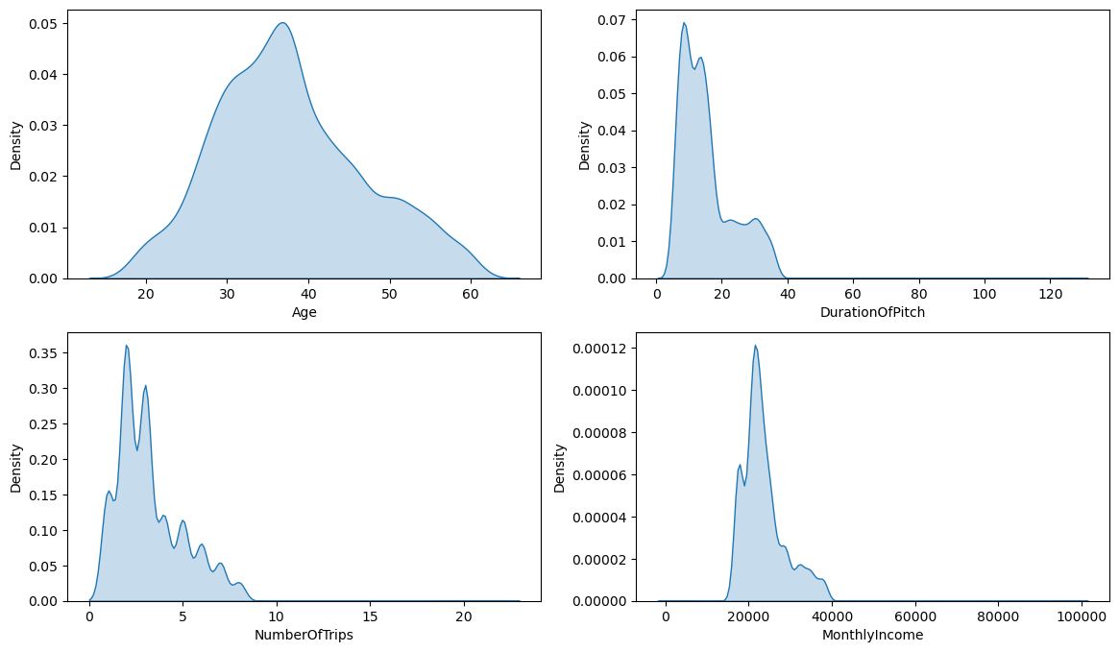
UNIVARIATE ANALYSIS
NUMERICAL
feature Age memiliki distribusi hampir normal.
feature DurationOfPitch, NumberOfTrips, dan MonthlyIncome memiliki distribusi data yang positive skewed yang menunjukkan adanya outlier.

Slide 10
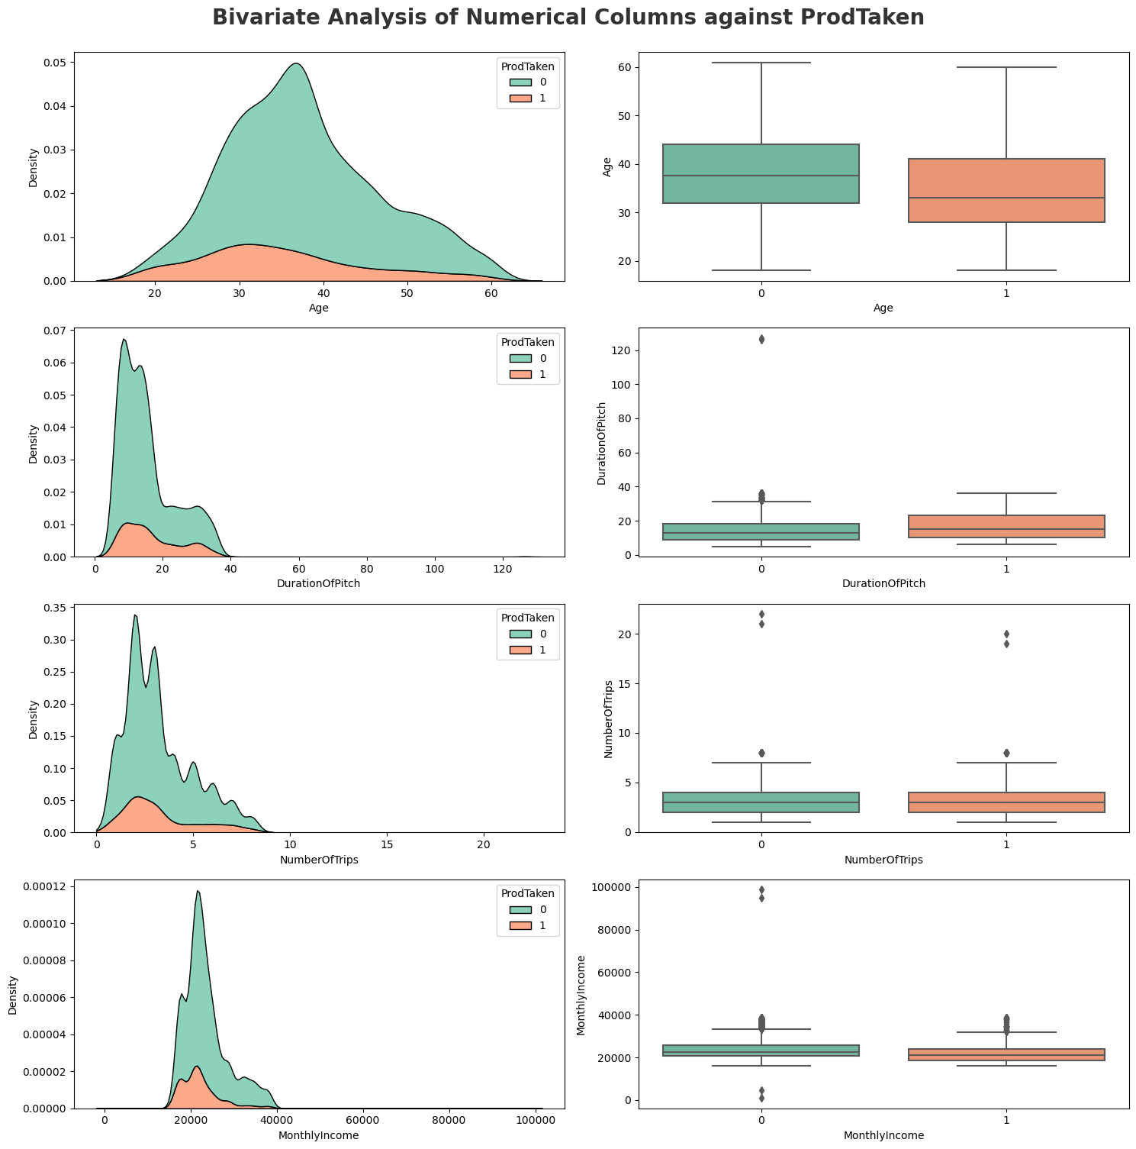
BIVARIATE ANALYSIS
NUMERICAL
Age customer yang membeli paket perjalanan berada pada rentang 29-40 tahun
DurationOfpitch yang dilakukan oleh sales selama kurang dari 20 menit meningkatkan keberhasilan customer untuk mengambil paket perjalanan.
Customer yang membeli paket perjalanan tidak melewati lebih dari 5x perjalanan dalam satu tahun
Customer dengan MonthlyIncome sekitar 15000$-25000$ lebih tertarik untuk membeli paket perjalanan

Slide 11
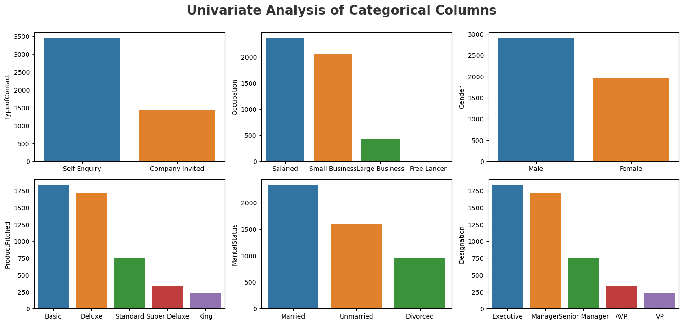
UNIVARIATE ANALYSIS
CATEGORICAL
TypeofContact` didominasi oleh self-enquiry dengan proporsi lebih dari 50%, sementara pada feature `Occupation` dua kategori yang mendominasi adalah Salaried dan Small Business. Pada feature `ProductPitched`, Deluxe dan Basic mendominasi. `MaritalStatus` didominasi oleh Married. lalu, feature `Designation`, Manager dan Executive mendominasi kategori. terakhir, Gender didominasi oleh Male.

Slide 12
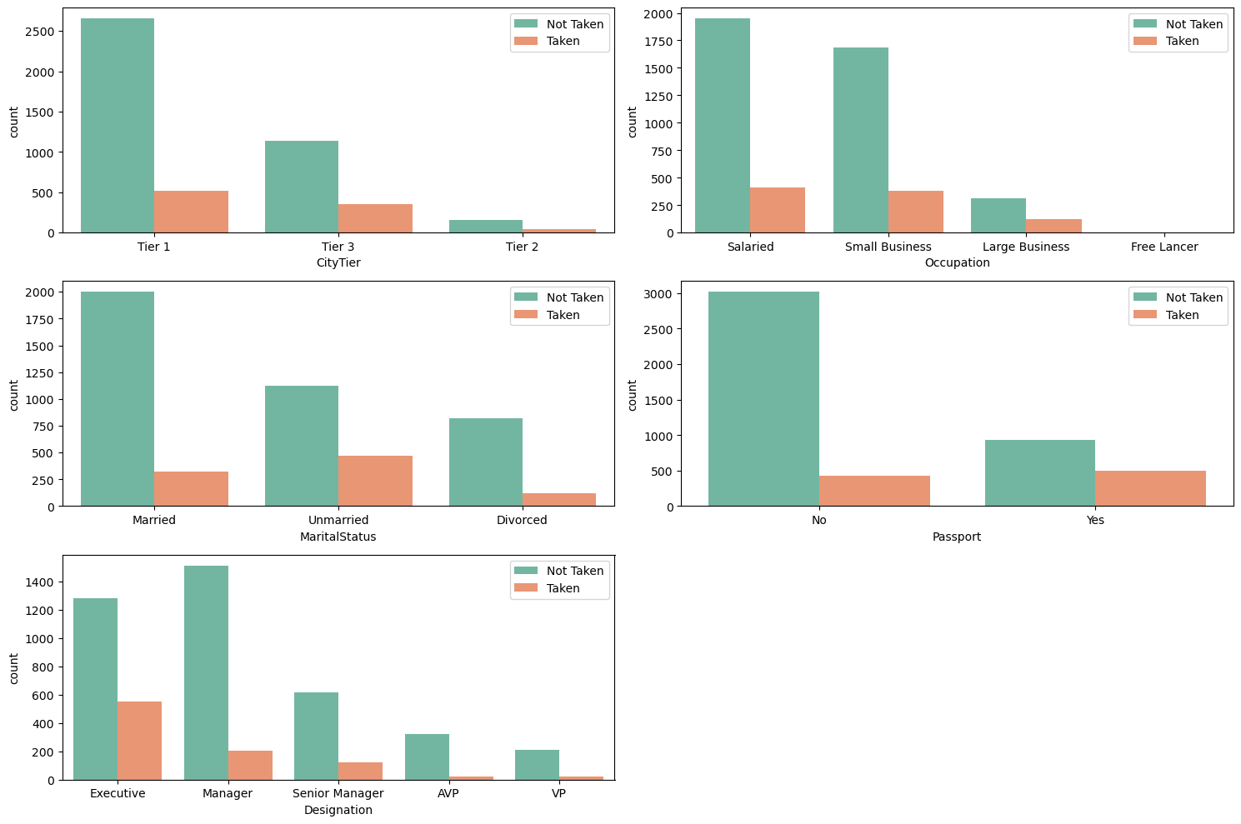
BIVARIATE ANALYSIS
CATEGORICAL
Customer yang berada di City Tier 1 memiliki persentase pembelian paket lebih tinggi setelah ditawarkan oleh sales
Occupation Salaried dan Small Business lebih tertarik melakukan pembelian pada paket yang ditawarkan.
Status unmarried lebih tertarik melakukan pembelian paket perjalanan yang ditawarkan.
Customer yang memiliki pasport lebih tertarik melakukan pembelian paket perjalanan yang di tawarkan.

Slide 13
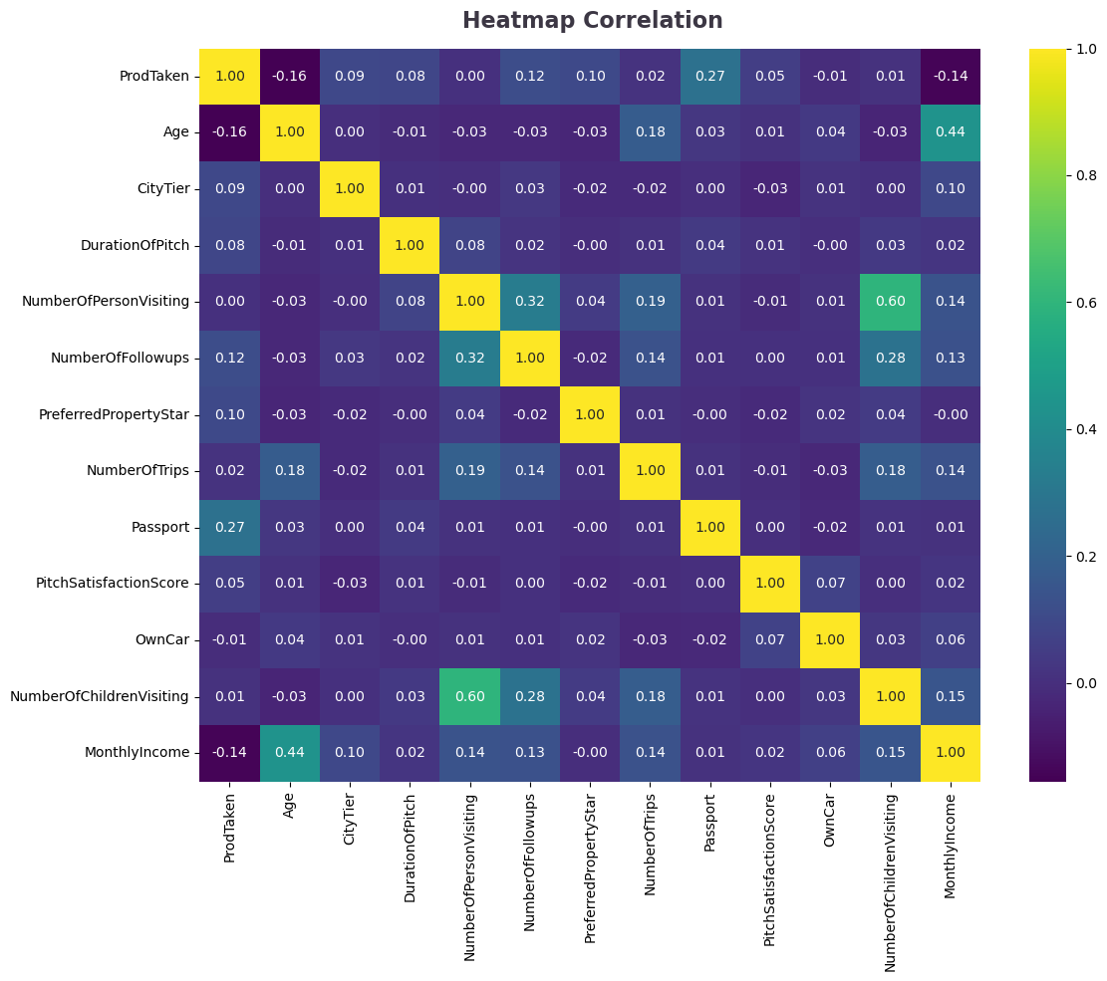

MULTIVARIATE
ANALYSIS
HEATMAP CORRELATION
feature NumberofPersonVisiting dan NumberofChildrenVisiting memiliki korelasi yang sangat tinggi (0.60) dan ada kemungkinan feature tersebut redundant dan akan dipilih salah satu

Slide 14

DATA PREPARATION
Missing Values
Duplicated Data
Handling Outlier
Feature Engineering
Feature Selection

Slide 15





DATA CLEANSING & PRE-PROCESSING
Feature Engineering
Handling
Missing Values
Feature Engineering
Handling Outliers
Feature Selection
Handling Missing Values dengan mengisi nilai mean atau median pada feature numerikal dan pada feature kategorikal seperti feature TypeOfContact karna nilai nullnya sedikit jadi di drop saja nilai nullnya.
Handling Outliers menggunakan Z-Score pada feature numerical yang memiliki outliers
Encoding menggunakan One Hot Encoding dan Label Encoding.
Uji Multikolonieritas menggunakan Pearson.
Feature Transformation dengan MinMax Scaler dan Standard Scaler.
Handling Imbalanced Data dengan SMOTE.
Semua feature digunakan kecuali yang redundant

Slide 16

MODELLING
Training Models
Model Evaluation
Feature Importance

Slide 17

MODELLING
Random Forest
AdaBoost
Fokus pada potensial user untuk membeli paket wisata
Evaluasi metric yang diperhatikan adalah F1 Score
Logistic Regression
Pemodelan dilakukan menggunakan Cross Validation 5 fold
Decision Tree
XGBoost

Slide 18
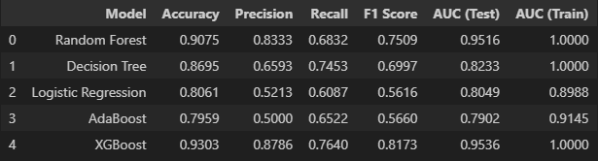
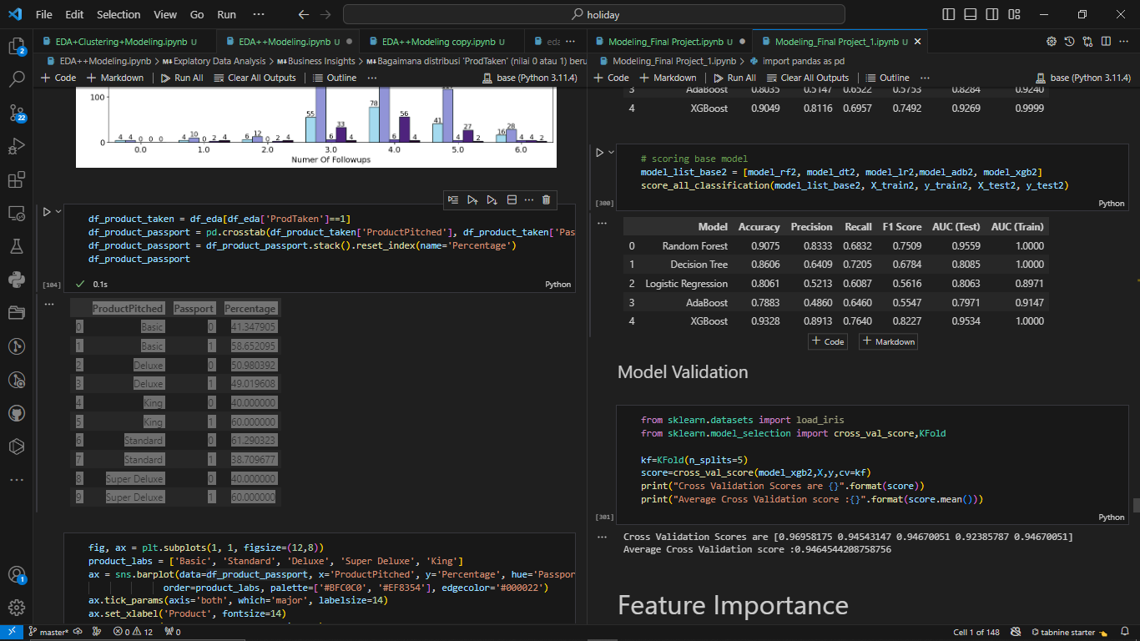
MODELLING EVALUATION
Model Random Forest dan XGBoost meghasilkan nilai F1 score 75% dan 81% dan score AUC ROC stabil lalu Rata-rata score Cross Validation 94.64%. hasil masih dapat ditingkatkan terutama pada nilai F1 Score-nya.
SELECTING FEATURE BY FEATURE IMPORTANCE FROM MODEL RANDOM FOREST AND XGBOOST
Dengan memilih hanya top 20 fitur dari algoritma Random Forest dan XGBoost, hasil menunjukkan peningkatan F1 Score mencapai 82%. Oleh karena itu, XGBoost dipilih sebagai algoritma pemodelan.

Slide 19
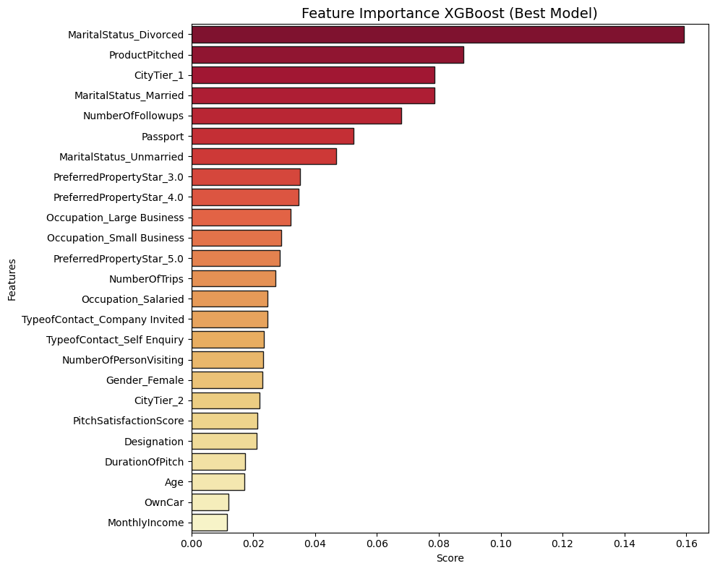
FEATURE IMPORTANCE
HASIL FEATURE IMPORTANCE DARI MODEL XGBOOST
terdapat 5 fitur dominan, yaitu :
MaritalStatus
ProductPitched
Passport
NumberOfFollowups
City Tier

Slide 20

RECOMMENDATION
Business Insight
Business Recommendation
Business Impact
Marketing Cost

Slide 21
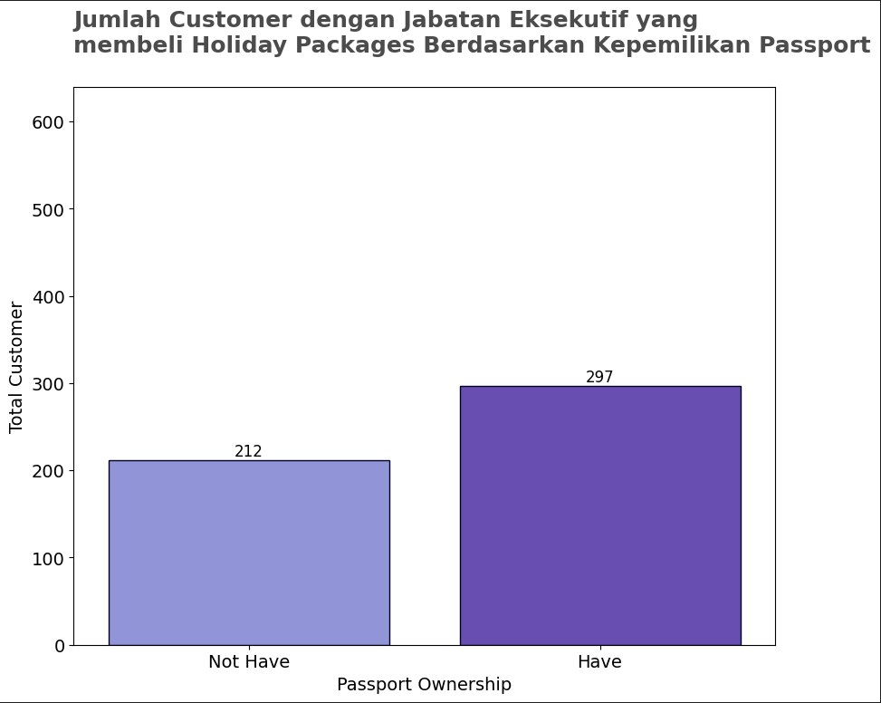
BUSINESS INSIGHT
Kepemilikan passport berperan penting terhadap keputusan customer untuk mengambil produk. Insight yang didapatkan yaitu:
Customer dengan jabatan Eksekutif yang memiliki passport jauh lebih banyak mengambil paket dibandingkan dengan customer yang tidak memiliki passport

Slide 22
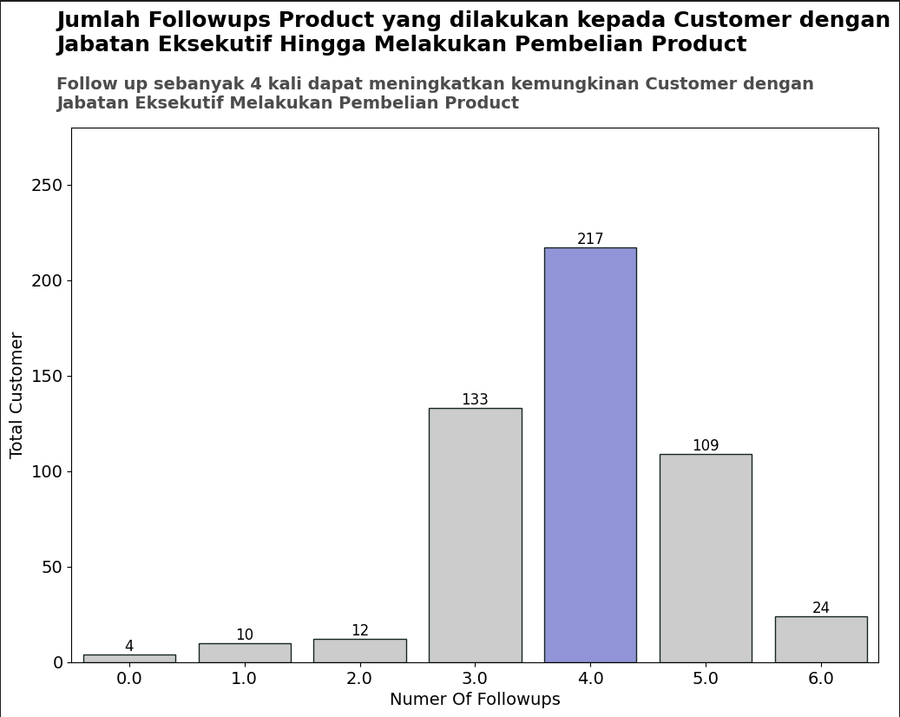

BUSINESS INSIGHT
Saat follow up yang diberikan lebih dari 4 kali, terjadi penurunan kecenderungan pengambilan produk, sehingga jumlah follow up yang paling efektif dilakukan adalah sebanyak 4 kali

Slide 23
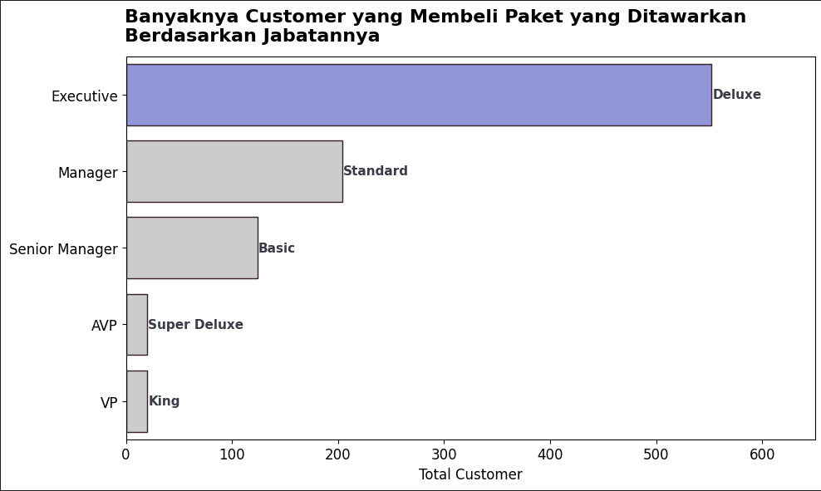

BUSINESS INSIGHT
Paket Liburan dengan jumlah pembelian terbanyak ada pada paket Deluxe dengan pembeli paket liburan memiliki jabatan sebagai Eksekutif

Slide 24
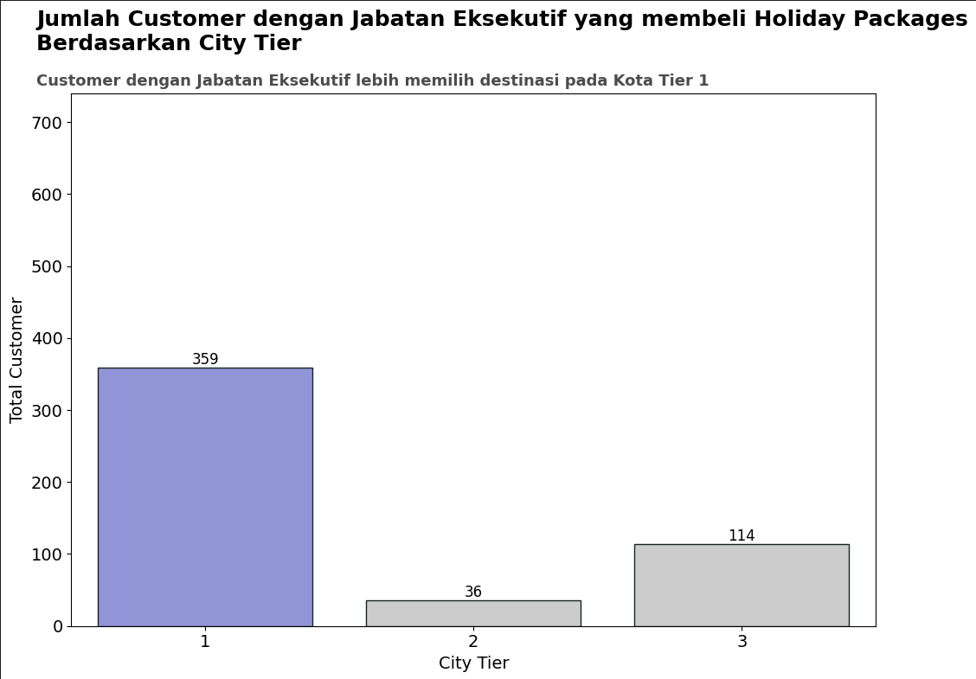
BUSINESS INSIGHT
Destinasi pada City tier 1 memiliki jumlah pengambilan produk yang paling banyak.
Sangat sedikit customer yang mengambil destinasi pada city tier 2 dibandingkan dengan city tier 1 dan 3

Slide 25
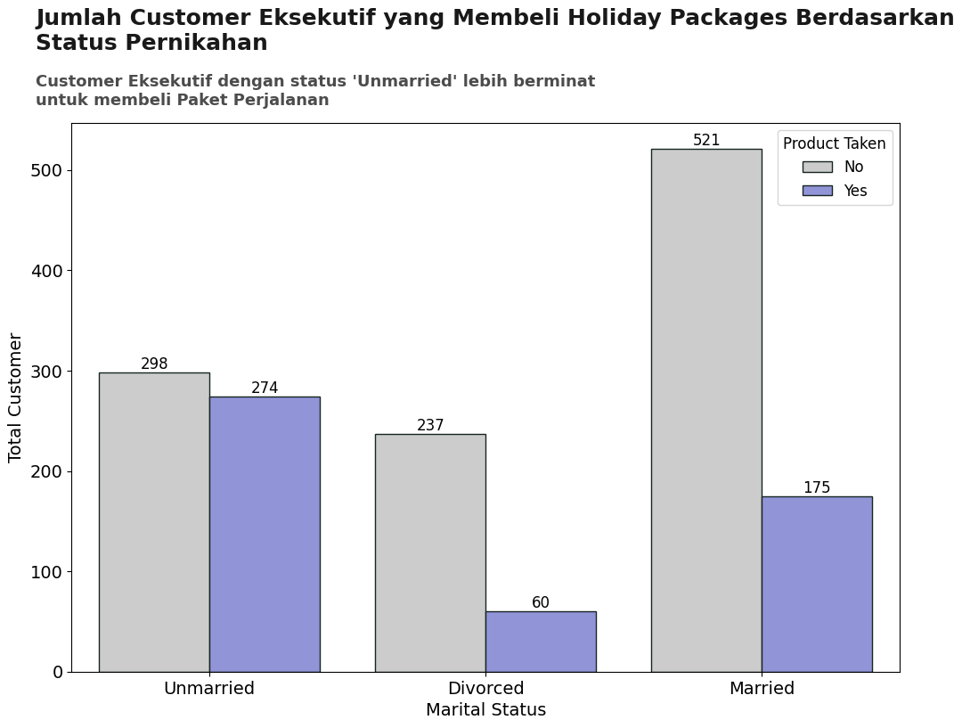
BUSINESS INSIGHT
Customer yang belum menikah memiliki jumlah pengambilan produk paling banyak dan tingkat response rate paling tinggi dibandingkan dengan customer dengan jabatan Eksekutif dengan status menikah maupun cerai

Slide 26


BUSINESS RECOMMENDATION
Optimalkan Strategi 4x Follow-up
Fokus pada customer yang memiliki passport
Pada paket terbaru (Wellness Tourism Package) dapat memasukkan jenis bundling yang serupa pada paket Deluxe sehingga calon customer dengan jabatan eksekutif lebih tertarik untuk membeli paket terbaru.
Tingkatkan penawaran pada customer dengan status Unmarried
Menjadikan City Tier 1 sebagai lokasi destinasi utama yang ada pada Wellness Tourism Package

Slide 27


BUSINESS IMPACT
 | Before Model | After Model
Total Customer | 1000 | 1000
Targeted Customer (Who received a campaign) | 1000 | 123
Respon Positive | 217 | 114
Respon Rate (%) | 21.7% | 92.7%
Menggunakan sample 1000 Customer yang dianalisis sebelum dan sesudah modelling.
Setelah modelling, terdapat 123 Customer yang dianggap target dari 1000 Customer ,
Sebanyak 123 Customer yang ditargetkan, 114 Customer benar-benar merespons positif
Terjadi peningkatan besar dalam tingkat respons positif sebesar 71%

Slide 28


MARKETING COST
 | Before Model | After Model
Total Customer | 1000 | 1000
Total Customer Called | 1000 | 123
Spending Cost | $6671.52 | $811.57
Saving Cost | 0.00 | $5859.95
Saving Cost (%) | 0% | 88%
Jumlah sampel Customer tetap 1000 orang, baik sebelum maupun setelah menggunakan model.
Sebelum modelling 1000 Customer dianggap target. Setelah modelling , hanya 123 Customer yang dianggap potensial.
Sebelum modelling, biaya yang dikeluarkan mencapai $6671.52. Setelah modelling, terjadi penurunan biaya menjadi $811.57, dengan penghematan biaya mencapai $5859.95 atau sekitar 88.00% .
Call Center di Amerika Serikat memasang tarif rata-rata $26,00.
Sumber: Pricing for USA, Nearshore and Offshore Call Center Outsourcing.

Slide 29




THANK YOU!
Presentasi oleh

